Slide 1
Big Data
Velocity
Volume
Value
Variety
Veracity

Slide 2
Big data para R
Data > RAM

Slide 3
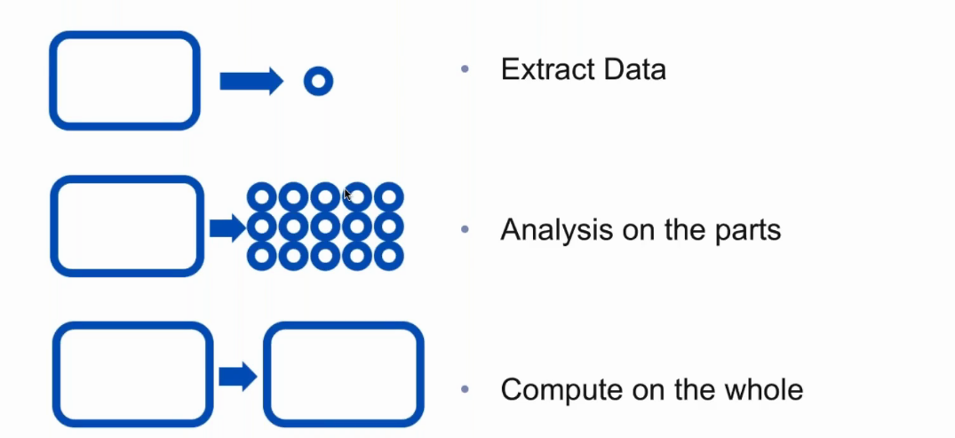

Slide 4
Subset
Solo la parte de datos que es interesante
Sampling

Slide 5
Computaciones en el base de datos
Hacer los computtiones en el base de datos y solo collect los resultados en R.
collect()

Slide 6
Big data gráficos
Solo sumarios
Hacer este sumarios en el base de datos
dbplot

Slide 7
Muchos paquetes para conectar a una base de datos
sparklyr
dbplyr

Slide 8
Ejercicio
hacer un modelo lineal para predicir arr_delay utiliza dep_delay y uniquecarrier
mostrar en un gráfico los resultados

Slide 9
Connection tab
Mostrar todos los drivers que el system tiene
Cambiar entre bases de datos es muy fácil, solo necesita cambiar el connection

Slide 10
